Slide 1
OBJETO DE APRENDIZAGEM PARA APOIO NO PROCESSO ENSINO-APRENDIZAGEM DE QUÍMICA ORGÂNICA
Renan Souza de Sá; João Paulo Custódio Ferreira Longo; Carmen Silvia Gonçalves Lopes; Edilson Carlos Caritá
Setembro/2017

Slide 2
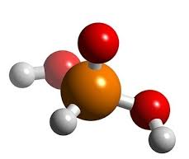
INTRODUÇÃO
Conhecer estruturalmente e espacialmente as moléculas de compostos químicos diversos, tem grande importância para o estudo da química e para a vida diária das pessoas.

Slide 3
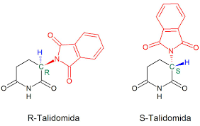
INTRODUÇÃO
Quiralidade – conceito ligado às moléculas orgânicas que têm um carbono assimétrico (fármacos, alimentos, enzimas, aminoácidos, proteínas e tantos outros produtos).

Slide 4
INTRODUÇÃO
Entender as formas, estruturas, reações e comportamento das moléculas.
Objetos de Aprendizagem (OA) auxiliam o processo de ensino-aprendizagem.
Dificuldade dos docentes em explicar formas tridimensionais.

Slide 5
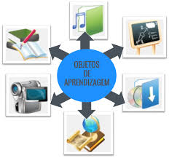
INTRODUÇÃO

Slide 6
OBJETIVO
Apresentar a implementação de um objeto de aprendizagem para apoio ao processo ensino-aprendizagem de química orgânica.

Slide 7
MATERIAIS E MÉTODOS
Ferramenta Notepad++ versão 6.9.1.
Linguagens de programação:
HyperText Markup Language (HTML) 5;
Cascading Style Sheets (CSS) 2 e 3;
Javascript.

Slide 8
MATERIAIS E MÉTODOS
Criação dos elementos 3D por meio da ferramenta Blender versão 2.77.
Representações geométricas, textura nas formas e organização das representações geométricas na cena de modo a formar a molécula.

Slide 9
MATERIAIS E MÉTODOS
Bibliotecas Javascript Three.js e ColladaLoader.js utilizadas para importação e apresentação na interface Web.
A biblioteca Three.js é responsável por criar a cena, a iluminação, a câmera e outros elementos que servem de base para visualizar a molécula importada, conectando os elementos 3D a página HTML.

Slide 10
MATERIAIS E MÉTODOS
Biblioteca ColladaLoader.js - disponibilizar recursos para ligar um arquivo tipo collada ao código Javascript da biblioteca Three.js.
Ferramenta XAMPP versão 7.0.5 - servidor Web Apache versão 2.4.18.

Slide 11
MATERIAIS E MÉTODOS
As moléculas utilizadas para a construção do OA pertencem às substâncias: Alanina e Talidomida, escolhidas por serem relevantes para o contexto da química, principalmente, na área da saúde.

Slide 12
MATERIAIS E MÉTODOS
Validação do OA foi realizada por uma avaliação qualitativa com uma docente especialista em química orgânica.
Relatos usados para ajustar o OA.
A Pesquisa Participante (PP) foi usada como metodologia para essa avaliação.

Slide 13
RESULTADOS

Slide 14
RESULTADOS

Slide 15
DISCUSSÃO
Observações positivas:
Definição do tamanho dos átomos pelo valor do raio atômico de cada elemento.
União dos átomos e construção da molécula pelo valor real de angulação entre os átomos, tornando a estrutura 3D mais próxima de uma visualização real.

Slide 16
DISCUSSÃO
A docente explicou que um ponto de aprimoramento do OA seria lapidar a animação para que os alunos possam visualizar melhor as rotações em torno dos carbonos quirais.

Slide 17
CONSIDERAÇÕES FINAIS
Avaliação positiva do OA por especialista da área de química orgânica.
OA são essenciais para curso na modalidade EAD ou semipresenciais.
Auxiliam os alunos no exercício da autonomia.
Metodologias ativas.

Slide 18
OBRIGADO!
Contato: ecarita@unaerp.br

